Slide 1

СФЕРА
нотариальной
деятельности
Астана 2017 г.
Слайд №19

Slide 2
Динамика увеличения численности нотариусов
+ 0,5 %
+ 4,6 %
+ 17 %
+ 15 %
Слайд №20

Slide 3
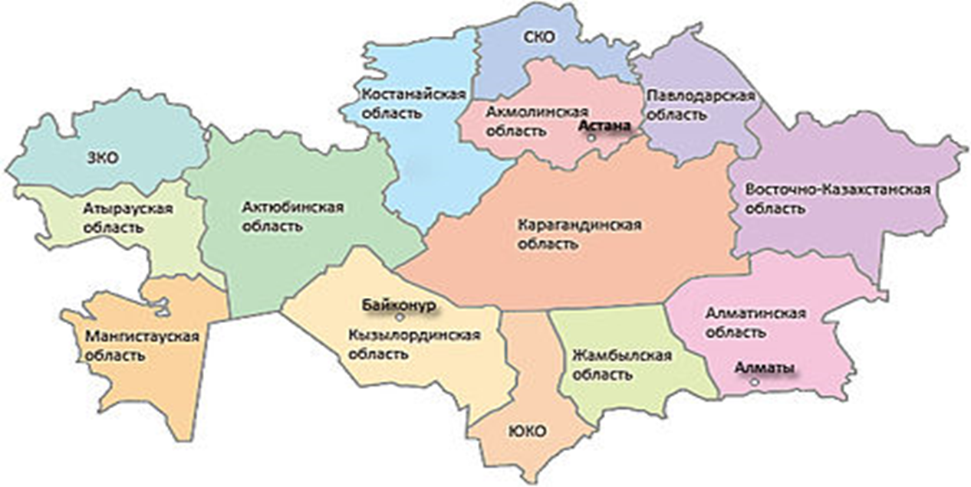
Численность нотариусов в разрезе областей
84
127
131
94
172
668
287
96
178
347
279
169
89
125
850
467
Всего по Республике 4163 нотариусов
Слайд №21

Slide 4
Информация по количеству исков о признании сделок недействительными
До отмены квотирования
После отмены квотирования
Слайд №22

Slide 5
Численность нотариусов, вышедших из членства нотариальных палат
Всего -944
-16%
+ 22 %
+ 38 %
+ 31 %
Слайд №23

Slide 6
Динамика уменьшения числа претендентов на право занятия нотариальной деятельностью
-54,1%
-29,9%
Слайд №24

Slide 7
Интеграция с государственнными базами данных
Информационная система
«Е-нотариат»
ГБД
«Регистр недвижи-мости»
ГБД
«Юриди-ческие
лица»
ГБД
«Физические лица»
РП
«ЗАГС»
Слайд №25

Slide 8
Регистрация прав на недвижимое имущество
За 3 года 5 592 208, из которых 800 251 электронная регистрация или 14,3%
2014 год - 1 651 008
2015 год - 2 076 237
2016 год - 1 864 963
.
Слайд №26

Slide 9


Повышение квалификации нотариусов
ОРГАНИЗАЦИЯ ОБУЧЕНИЯ НОТАРИУСОВ
В целях их реализации решением Правления Республиканской нотариальной палаты № 3 от 27 июня 2014 года создан «Центр повышения квалификации нотариусов при Республиканской нотариальной палате».
ПРЕДЛАГАЕТСЯ
Законодательно закрепить обязанность повышать свою квалификацию и предусмотреть ответственность за ее несоблюдение.
Слайд №27

Slide 10










Как стать нотариусом
Лицензия в Министерстве юстиции
Членство в нотариальной
палате
Аттестация в департаменте юстиции
Стажировка у нотариуса сроком 1 год в размере 10 МРП за каждый месяц
Гражданин РК, достигший 25 лет, имеющий высшее юридическое образование и стаж работы по юридической специальности не менее 2 лет
Слайд №28

Slide 11





Усиление требований к прохождению стажировки
наличие стажа по юридической специальности не менее 2 лет
Швейцария
Англия
Россия
Грузия
наличие стажа по юридической специальности не менее 4-5 лет
Слайд №29

Slide 12



Усиление квалификационных требований к прохождению стажировки
наличие стажа по юридической специальности не менее 2 лет,
стажировка у нотариуса сроком 1 год;
возможность сокращения срока прохождения стажировки до 3 месяцев.
ФРГ
Италия
Франция
прохождение стажировки
2 года 2 года 3 года
ПРЕДЛАГАЕТСЯ
исключить возможность сокращения прохождения срока стажировки у нотариуса;
исключить вход в профессию лицам, прекратившим нотариальную лицензию в связи с лишением лицензии, а также осужденным за совершение умышленных преступлений
Слайд №30

Slide 13

Несменяемость председателей территориальных нотариальных палат
Председатели территориальных нотариальных палат
Алматинская обл.
Восточно-Казахстанская обл.
Карагандинская обл.
Павлодарская обл.
с 2000 г.
с 1999 г.
с 1998 г.
с 1998 г.
Таким образом, председатели палат не сменяются более 15 лет
ПРЕДЛАГАЕТСЯ
закрепить норму о том, что одно и тоже лицо не может быть председателем более двух сроков подряд
Слайд №31

Slide 14

Прозрачность финансовой деятельности нотариальных палат
Планируется введение публичных механизмов финансовой отчетности нотариальных палат
Слайд №32

Slide 15

Внедрение системы «PRO BONO»
«Pro bono» (от лат. pro bono publico — ради общественного блага) — это латинская фраза, означающая профессиональную работу, оказанную на добровольных началах и без оплаты в качестве общественной деятельности.
В отличие от традиционного волонтерства, это сервис, использующий специфические профессиональные навыки для оказания помощи тем, кто не в состоянии эту помощь оплатить.
ПРЕДЛАГАЕТСЯ
Бесплатное консультирование граждан, находящихся в трудной жизненной ситуации.
Слайд №33

Slide 16

Благодарю за внимание!
Слайд №34

